Slide 1
Найди лишнее
слово
предмет
Логопедическое занятие-игра
Подготовила
учитель-логопед
МБОУ С(К) НШ – ДС №3
г. Нерюнгри
Логинова
Елена Владимировна

Slide 2
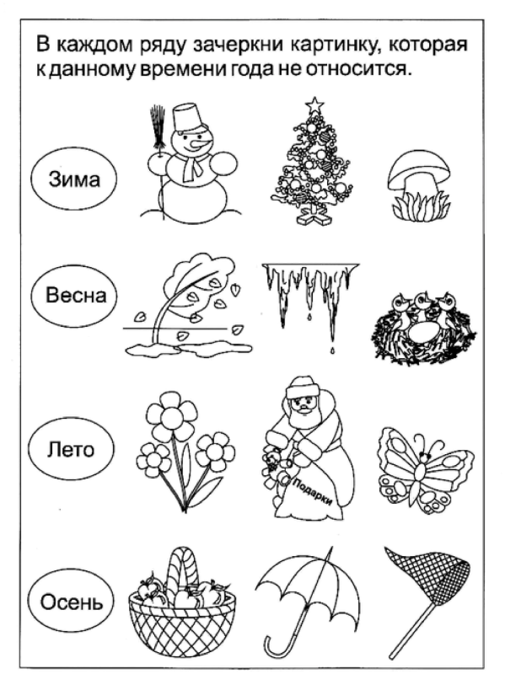

Slide 5
Москва город Сочи Керч
Байкал озеро река горы
Бежать мчаться лететь стоять
Зима лето май осень

Slide 6
Я в походе (был – бил). В барабан я (был – бил). Я веревочку (выл – вил). Волк в лесу (выл – вил). Малыш был очень (мил – мыл). Он руки с мылом (мил – мыл).

Slide 7
Кит собака белка нос
Ветер солнце сом еда
Маша Витя Саша дети
Парта мел ручка кот

Slide 8
Выпиши лишнее слово

Slide 9
Выпиши лишнее слово

Slide 10
Выпиши лишнее слово
Синий
Весёлый
Красивая
Добрый
Гвоздь
Теплое
Стоять
Плохой
Шить
Плавают
Смеётся
Учу
Поезд
Змея
Шляпа
Плыть
Сок
Сон

Slide 11
Физминутка
Для пальчиков
Для глаз

Slide 13
Найди лишнее

Slide 15
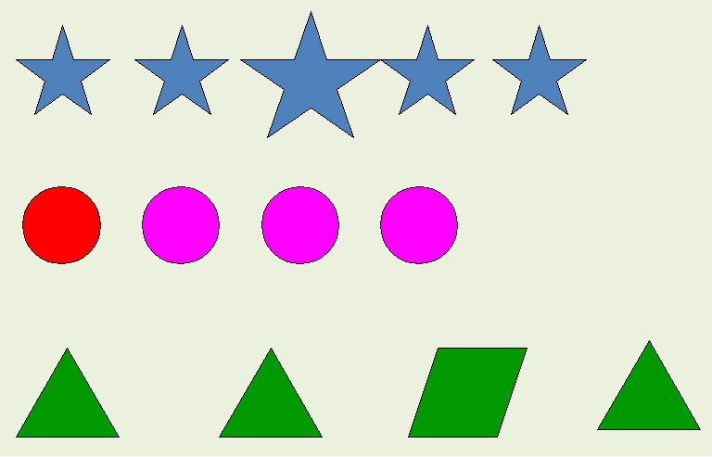

Slide 16
Найди лишнее и объясни

